Slide 1
微机原理与系统 第1章 微处理器和计算机导论
中国科大 计算机学院
罗文坚
2017 秋季
http://staff.ustc.edu.cn/~wjluo/mcps/

Slide 2
教学目的
硬件系列课程之一
计算机组成原理
对计算机系统的基本组成和工作机制有了比较透彻的理解
微机原理与系统
计算机体系结构
重点论述计算机系统的各种基本结构、设计技术和性能定量分析方法
本课程的目的
进一步理解微处理器的内部结构和工作原理
深入理解微型计算机系统的组成和工作原理
理解常用接口芯片的使用方法
具有微机系统软硬件开发的初步能力
对微处理器和微机系统的发展动向和水平有明确的概念
Notes:
实例教学，从软件到硬件，从软件的角度看硬件，承上启下。
课堂教学，实验教学，课后阅读，主动拓宽知识面

Slide 3
教学内容
总学时：40/30，学分：2.5
内容
微处理器程序设计模型和系统结构
实模式和保护模式
80x86汇编语言程序设计
80x86, Pentium微处理器芯片
结构、引脚
基本接口技术与接口芯片
算术协处理器、MMX和SIMD技术
总线技术
ISA总线、PCI总线、LPT、COM、USB、AGP
中断和DMA
8259A、8237
Notes:
LPT (Line Print Terminal or Local Print Terminal)

Slide 4
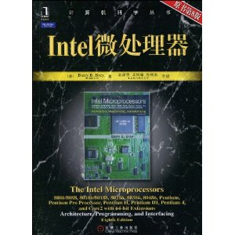
教材
教材：Barry B. Brey，“Intel微处理器(8th Edition)”，中文版，机械工业出版社
特点：讲解Intel系列微处理器的体系结构、程序设计、接口通信技术，将三者有机整合在一起。
主要参考书
孙德文编著，“微型计算机技术(第3版)”，高教出版社
周杰英，张萍等编著， “微型计算机原理及应用”，机械工业出版社
周荷琴，吴秀清编著。微型计算机原理与接口技术。中国科学技术大学出版社

Slide 5
成绩考核
期末考试：65％
作业（+课堂练习）：15%
实验：20％
教师
罗文坚（wjluo@ustc.edu.cn，0551-63602824）
助教信息见课程网页
http://staff.ustc.edu.cn/~wjluo/mcps/

Slide 6
第1章 微处理器和计算机导论

Slide 7
本章内容
历史背景
基于微处理器的PC系统
数制
计算机数据格式
主板简介
芯片组简介

Slide 8
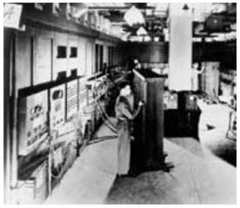
历史背景
机械时代
算盘
电子时代
世界上第一台通用可编程电子计算机系统是1946年美国宾夕法尼亚大学设计制造的ENIAC
电子计算机的发展
电子管计算机（Vacuum Tubes）
晶体管计算机（Transistors）
中小规模集成电路计算机
大规模/超大规模集成电路计算机
电子计算机按其性能分类
大型计算机
中型计算机
小型计算机
微型计算机
单片计算机
Notes:
ENIAC: Electronic Numerical Integrator And Computer，埃克特、莫克利、戈尔斯坦和博克斯等四人，宾夕法尼亚大学

Slide 9
程序设计的发展
重新连接线路
ENIAC
机器语言
由多个0 和1组成的二进制代码，以指令组的形式存储在计算机系统中，称为程序。
冯⋅诺依曼机器
汇编语言
允许程序员用助记符代替二进制码，简化了以二进制代码为计算机输入指令的繁琐工作。
高级程序设计语言
FORTRAN、COBOL、BASIC、C/C++、Java、C#、PASCAL，Python

Slide 10
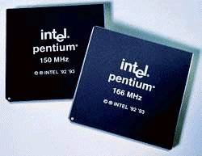
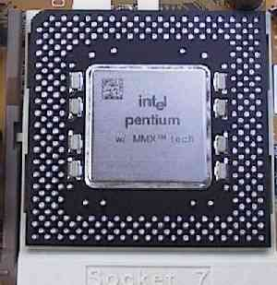
微处理器
微处理器（Microprocessor）
微型化的CPU，由1片或几片大规模集成电路组成的中央处理器。
严格讲，微处理器 ≠ CPU。
CPU指的是计算机中执行运算和控制功能的部件，由算术逻辑部件(ALU)和控制部件两大主要部分组成。
现代微处理器集中了更多的功能。
Intel 8086,80286,80386,80486;
Pentium, Pentium II, Pentium III, Pentium IV, Itanium，……。
Motorola MC6800 (8位), MC68000 (16位), MC68020 (32位)。
Notes:
微处理器：包括运算器、控制器和寄存器组。

Slide 11
微处理器的发展
第1代：4位和低档8位微机
4004→8008
第2代：中高档8位微机
Intel 8080，Motorola的MC6800，
Zilog的Z80、Intel 8085
第3代：16位微机
8086→8088→80286，Z8000，MC68000
第4代：32位微机
Z80000，MC68020，80386→80486，
Pentium→Pentium II→Pentium III→Pentium 4
第5代：64位微机
Itanium

Slide 12
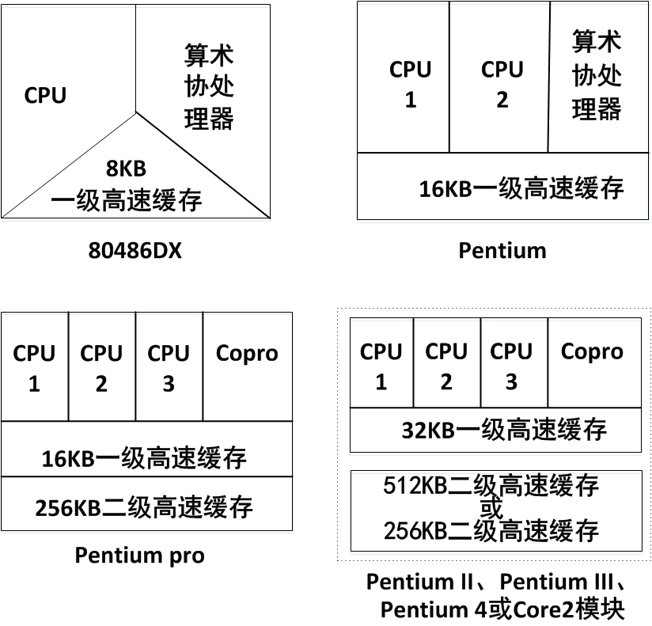
80486~Pentium 4的概念视图

Slide 13
本章内容
历史背景
基于微处理器的PC系统
数制
计算机数据格式
主板简介
芯片组简介

Slide 14
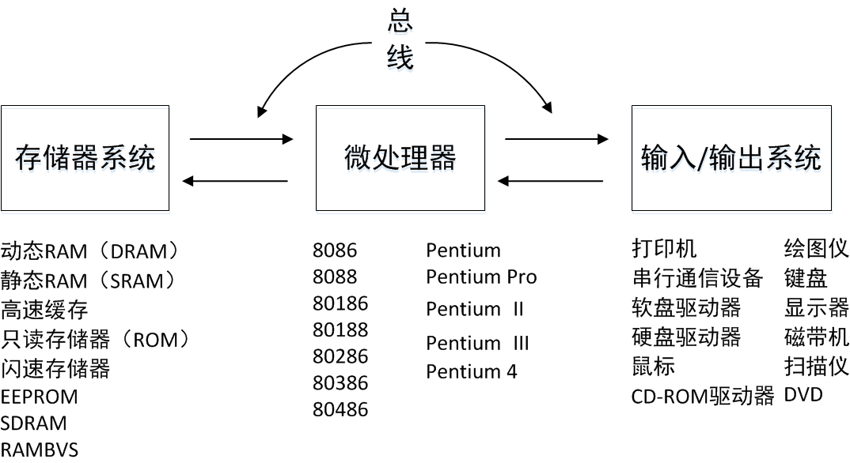
基于微处理器的计算机系统框架
存储器、微处理器、I/O系统

Slide 15
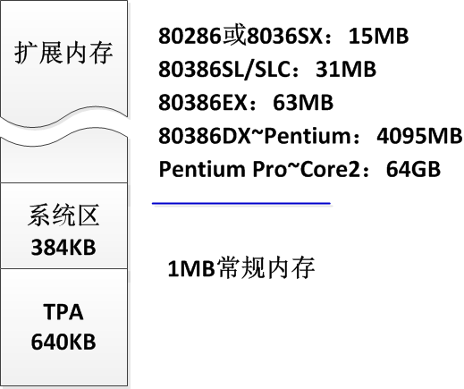
存储器
PC系统存储器映像图的一般结构
适用于IBM兼容PC
三个部分
TPA，临时程序区
Transient program
area
系统区
System area
XMS，扩展内存系统
Extended memory
system
Notes:
所有基于Intel 80X86~Pentium 4的PC系统的存储结构都是类似的，包括1981年IBM推出的基于8088的第一台PC，直到今天的基于Core2的PC。

Slide 16
存储器
基于8086/8088的PC或XT
只有TPA和系统区
基于80286~Pentium 4的计算机系统（常称为AT）
包含TPA、系统区、扩展内存系统
IBM PS/1和PS/2具有与AT相同的的存储器结构
又称为ISA机，或EISA机；PS/2可能是微通道体系结构系统，或ISA系统
ISA：Industry Standard Architecture
EISA：Extended ISA
微通道：Micro-channel，16/32位总线
Notes:
XT：eXtended Technology，AT：Advanced Technology，ATX：Advanced Technology eXtended
PS：Personal System

Slide 17
总线
PCI，Peripheral Component Interconnect，外设部件互联
Pentium微处理器和ATX类型机器
VESA（或VL ）局部总线，将磁盘和显示器接口连到微处理器
80486 PC机
局部总线是指来自处理器的延伸线路,与处理器同步操作。
更新的总线
USB，Universal Serial Bus
AGP，Advanced Graphics Port
SATA，Serial ATA interface
PCI Express
Notes:
VESA ：Video Electronics Standards Association
VL-Bus or VLB：VESA Local Bus

Slide 18
DOS系统的存储器映像
临时程序区TPA，640KB
驻留DOS操作系统和其他控制计算机系统的程序
BISO和DOS通信区包含程序访问I/O设备的临时数据和计算机系统的内部特征，随系统的操作而变化。
9FFFF | MSDOS程序
9FFF0 08E30 | 空闲TPA
08490 | COMMAND.COM
02530 | 设备驱动程序
01160 | MSDOS程序
00700 | IO.SYS程序
00500 | DOS通信区
00400 | BIOS通信区
00000 | 中断向量

Slide 19
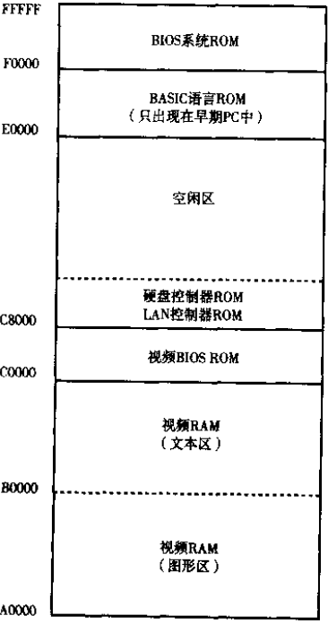
DOS系统的存储器映像
系统区
位于C8000~DFFFFH的区域通常是开放的，即空闲的，用于PC或XT系统中的扩展内存系统（EMS），或AT系统的上位内存系统。其使用取决于系统及其配置。
Notes:
扩展内存系统允许应用程序使用64KB存储器页帧。该64KB页帧通常位于D0000H~DFFFFH，用于扩展内存系统，通过存储器页从EMS转换到该地址范围进行扩展。

Slide 20
Windows系统的存储器映像
两个区域
TPA和系统区，大小和区域均与DOS存储器映像不同。
系统区：BIOS，视频存储器，驱动程序，Windows内核程序。
TPA：为Windows写的程序能使用线性地址0000 0000H~7FFF FFFFH的2GB存储器。
FFFFFFFF 80000000 | Windows 系统区
7FFFFFFF 00000000 | Windows 临时程序区
Windows XP

Slide 21
Windows系统的存储器映像
TPA：为Windows写的程序能使用线性地址0000 0000H~7FFF FFFFH的2GB存储器。
早期64位系统也是如此，允许访问更多存储器，但不能直接作为Windows的一部分。超过2GB的信息必须从存储器其它区域交换到Windows TPA区。
目前Windows 64支持到8GB的Windows存储器。
回想：不同版本的Windows系统推荐配置。
问题1：物理内存只有2GB怎么办？
问题2：任何为Windows系统的程序将从物理地址0000 0000H开始吗？

Slide 22
Windows系统的存储器映像
问题1：物理内存只有2GB怎么办？
问题2：任何为Windows系统的程序将从物理地址0000 0000H开始吗？
不是。存储系统的物理地址映像图和线性编程模型是不同的。
Windows系统中的每个进程都有它自己的页表。页表定义进程的每4KB页在物理存储器的具体位置。这种方法可使进程位于存储器的任何地方，甚至不连续的页。
就某个应用程序来说，即使计算机存储器少一些，也总有2GB的存储器可用。
操作系统（Windows）负责把物理存储器分配给应用程序。如果物理存储器不够，就使用硬盘驱动器虚拟存储器。

Slide 23
I/O空间
I/O空间的大小：64KB，0000H~FFFFH
64K个不同的8位I/O设备，32K个不同的16位I/O设备，16K个不同的32位I/O设备。
低于0400H地址的I/O区域是为系统设备保留的。
0000H~00FFH地址区域用于主板上的器件
0100H~03FFH地址区域用于插卡或主板器件
大多数I/O设备的访问总是通过Windows、DOS或BIOS功能调用实现的，以便保持不同计算机之间的兼容性。

Slide 24
微处理器
微处理器执行的算术和逻辑运算
加、减、乘、除
AND、OR、NOT、NEG（算术取反）
移位、循环
从80486开始，微处理器内部包含了一个数字协处理器，运行用浮点数完成复杂的运算。

Slide 25
总线
微型计算机的各个部件之间通过三组不同的总线相连
数据总线（Data Bus --DB）--双向
地址总线（Address Bus---AB）--单向
控制总线（Control Bus—CB）--双向
总线是计算机的部件与部件之间传输信息的公共通路，它能分时地发送和接收各部件的信息。
总线不仅仅是一组传输线，它还包括与数据传输有关的控制逻辑。
在一个计算机系统中，总线应被看成一个独立的部件。

Slide 26
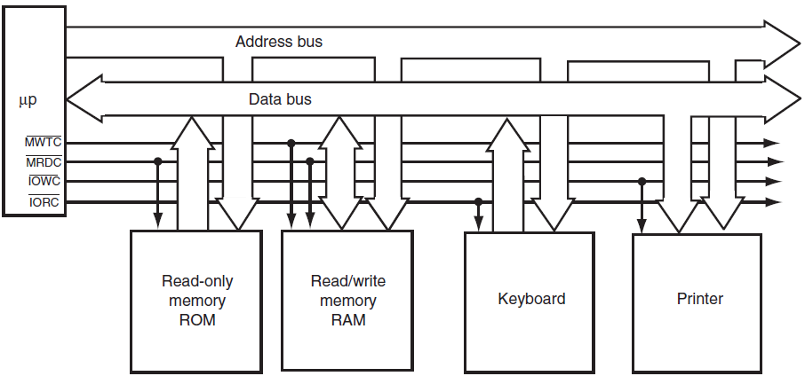
总线
地址、数据和控制总线
寻址I/O，地址总线包含16位I/O地址。
寻址存储器，地址总线宽度随微处理器不同而不同。

Slide 27
总线
微处理器 | DB | AB | 容量
8086 / 8088 | 16 / 8 | 20 | 1M
80286 | 16 | 24 | 16M
80386SX | 16 | 24 | 16M
80386DX | 32 | 32 | 4G
80486 | 32 | 32 | 4G
Pentium | 64 | 32 | 4G
Pentium Pro ~Core2 | 64 | 32 | 4G
Pentium Pro ~Core2（允许扩展寻址） | 64 | 36 | 64G
Pentium4和Core2 （带64-bit extensions） | 64 | 40 | 1T
Itanium | 128 | 40 | 1T
Notes:
In 2004, the initial 32-bit x86 instruction set of the Pentium 4 microprocessors was extended by the 64-bit x86-64 set.

Slide 28
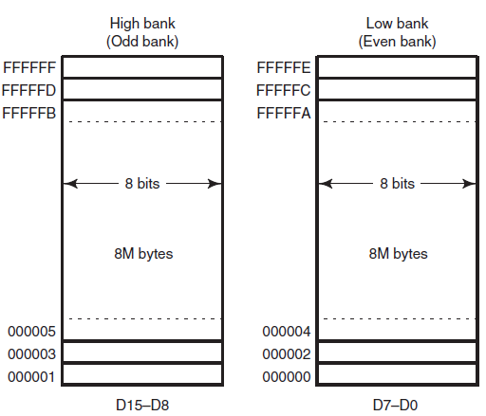
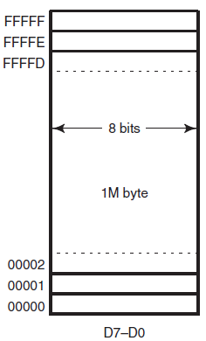
8086~Core2的物理存储系统
8086(仅1MB Memory)、80286、
80386SX、80386SL、80386SLC
8088
字节交叉编址方式

Slide 29
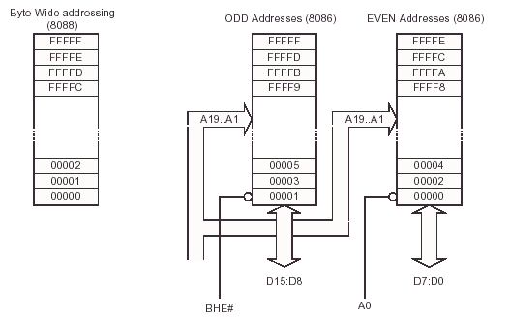
8086~Core2的物理存储系统
8088和8086

Slide 30
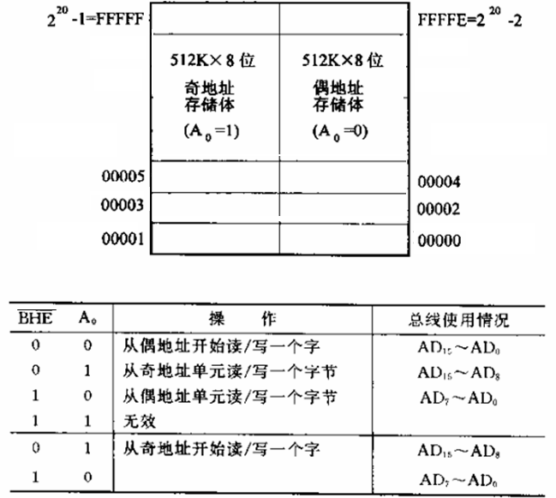
8086~Core2的物理存储系统
8086

Slide 31
8086~Core2的物理存储系统
8086
数据交换：按16位进行，从偶地址开始读写
8086
8086
偶地址
偶地址
8086
8086
偶地址
偶地址

Slide 32
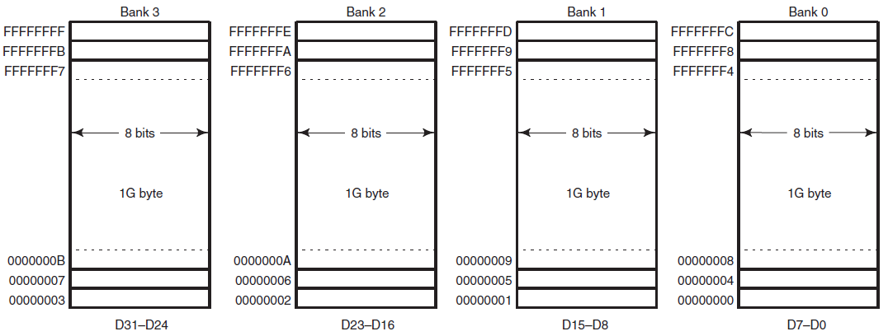
8086~Core2的物理存储系统
80386DX、 80486SX、80486DX
字节允许线BE0#~BE3# ，用来选通数据总线的不同部件。
Notes:
The i386SL was introduced as a power efficient version for laptop computers.
IBM 386SLC and 486SLC/DLC were variants of Intel's design which contained a large amount of on-chip cache (8 kB, and later 16 kB).

Slide 33
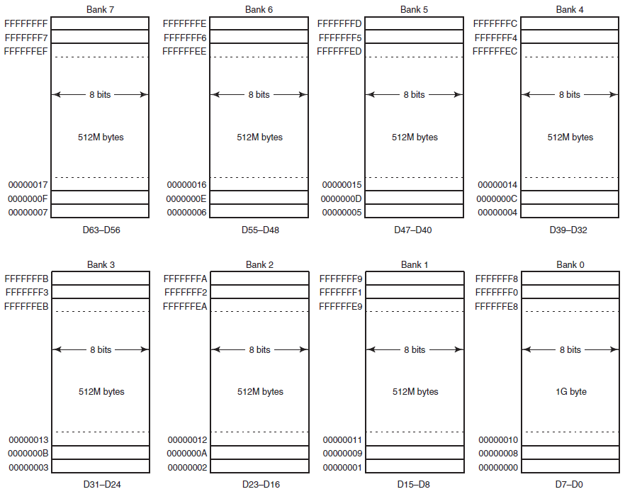
8086~Core2的物理存储系统
Pentium~Core2微处理器
Notes:
The i386SL was introduced as a power efficient version for laptop computers.
IBM 386SLC and 486SLC/DLC were variants of Intel's design which contained a large amount of on-chip cache (8 kB, and later 16 kB).

Slide 34
控制总线
MRDC#：存储器读控制
MWTC#：存储器写控制
IORC#：I/O读控制
IOWC：I/O写控制
控制信号的名字在不同的微处理器上有所不同。
RD#、WR#、M/IO#

Slide 35
总线与三态
根据不同的使用意义，控制总线上有的信号线为三态，有的非三态。
地址总线是三态的。
数据总线是三态的，未被地址信号选中的部件，不驱动数据总线（其数据引脚为高阻）。
为什么使用三态？所谓三态，是指0，1和高阻抗三个状态。由于数据总线是公共通道，在某一时刻，只允许接收某一设备的信号，其他一切设备都应和它断开（呈高阻抗状态）。
数据总线
通信
设备1
设备2
设备3
设备n

Slide 36
微型计算机
以微处理器为核心，配上由大规模集成电路制作的只读存储器（ROM）、读写存储器（RAM）、输入／输出接口电路以及相应的辅助电路等所组成的计算机，称为微型计算机（Microcomputer）。
将这些组成部分集成在一片超大规模集成电路芯片上，称为单片微型计算机，简称单片机。
单片机体积小、功耗低，在智能化仪器仪表以及控制领域应用极广。

Slide 37
微型计算机系统
以微型计算机为中心，配以相应的外围设备（如键盘、鼠标、显示器、打印机等）和其他专用电器、电源、面板、机架以及控制微型计算机工作的软件，就构成了完整的微型计算机系统（Microcomputer System）。
软件分为系统软件和应用软件两大类。
微型计算机如果不配有软件，通常称为裸机。
将微型计算机与简单的外设集成在一块电路板上，称为单板机。
广泛应用于生成过程的实时控制及教学实验。

Slide 38
微机系统的组成
ALU
微处理器
控制单元
微型计算机
寄存器组
硬件
ROM
主存储器
外设和外存储器
RAM
微机系统
I/O接口电路
系统软件
软件
应用软件
电源和机架等

Slide 39
微型计算机的相关术语（1）
字长：指微处理器一次可以直接处理的二进制数码的位数。
它通常取决于微处理器内部通用寄存器的位数和数据总线的宽度。
微处理器的字长有4位、8位、16位、32位和64位等。
8086称为16位微处理器，而80386DX称为32位微处理器，安腾（Itanuim）为64位微处理器。
8088称为准16位微处理器，而80386SX称为准32位微处理器。

Slide 40
微型计算机的相关术语（2）
主频：也称为时钟频率，用来表示微处理器的运行速度，主频越高表明微处理器运行越快，主频的单位是MHz或GHz。
早期微处理器的主频与外部总线的频率相同。
从80486DX2开始，主频=外部总线频率×倍频系数
外部总线频率频率通常简称为外频，也即为主板的工作频率，它的单位也是MHz。外频越高说明微处理器与系统内存数据交换的速度越快，因而微型计算机的运行速度也越快。
倍频系数是微处理器的主频与外频之间的相对比例系数。
通过提高外频或倍频系数，可以使微处理器工作在比标称主频更高的时钟频率上，这就是所谓的超频。超频往往以改变外频为主。
Notes:
提升CPU的主频可以通过改变CPU的倍频或者外频来实现。但如果使用的是Intel CPU，尽可以忽略倍频，因为Intel CPU使用了特殊的制造工艺来阻止修改倍频。AMD的CPU可以修改倍频，但修改倍频对CPU性能的提升不如外频好。

Slide 41
微型计算机的相关术语（3）
微处理器的生产工艺
指在硅材料上生产微处理器时内部各元器件间连接线的宽度(线宽)，一般以μm、nm为单位，数值越小，生产工艺越先进，微处理器的功耗和发热量越小。
目前微处理器的生产工艺已经达到90nm，65nm，45nm。
微处理器的集成度
指微处理器芯片上集成的晶体管的密度。
最早Intel 4004的集成度为2250个晶体管，而Pentium III的集成度已经达到750万个晶体管以上，集成度提高了3000多倍。Pentium IV集成了4200万个晶体管。
安腾四核处理器Tukwilla：20.5亿个晶体管，65nm

Slide 42
微型计算机的相关术语（4）
MIPS （Millions of Instruction Per Second）
MIPS用来表示微处理器的性能，每秒钟能执行多少百万条指令
由于执行不同类型的指令所需时间长度不同，所以MIPS通常是根据不同指令出现的频度乘上不同的系数求得的统计平均值。
主频为25MHz的80486其性能大约是20MIPS
主频为400MHz的Pentium II的性能为832MIPS
SPEC (Standard Performance Evaluation Corporation)
标准性能评价协会（美国），测试基准程序（Benchmarks）
SPEC发表的第一套标准化测试基准程序（Benchmarks）是SPEC89
iCOMP（intel Comparative Microprocessor Performance）
iCOMP指数是Intel公司为评价其32位微处理器的性能而编制的一种指标，它是根据微处理器的各种性能指标在微型计算机中的重要性来确定的，iCOMP指数包含的指标有整数数学计算、浮点数学计算、图形处理以及视频处理等，这些指标的重要性与它们在应用软件中出现的频度有关，所以iCOMP指数说明了微处理器在微型计算机中应用的综合性能。
Notes:
本来一个时钟周期最多只能执行一条最简单指令，那么MIPS<=MHz，但是目前的处理器几乎都有多个执行单元，可以在一个时钟周期同时处理多条指令，所以会出现MIPS>MHz的情况。

Slide 43
微型计算机的发展
第一代：4位机
1971年，Intel4004，寻址空间为4096个半字节, 指令系统包括45条指令
第二代：8位机
8008、Z80、M6800、Apple II
1972年，8008采用了10μm生产工艺，集成度为3500个晶体管，工作频率为200KHz

Slide 44
微型计算机的发展
第三代：16位机
8086（8088）、80286
1978年，8086采用了3μm工艺，集成了29,000个晶体管，工作频率为4.77 MHz。它的寄存器和数据总线均为16位，地址总线为20位，从而使寻址空间达1MB。同时，CPU的内部结构也有很大的改进，采用了流水线结构，并设置了6字节的指令预取队列
1979年，8088采用8位数据总线是为了利用当时现有的8位设备控制芯片。8088称为准16位微处理器（内部16位，外部8位）。
1981年8月，IBM公司推出以8088为CPU的世界上第一台16位微型计算机IBM 5150 Personal Computer，即著名的IBM PC。

Slide 45
微型计算机的发展（续）
第四代：32位机
80386、80486、Pentium……。 32位PC机、Macintosh、PS/2
1985年，80386采用了1.5μm工艺，集成了275,000个晶体管，工作频率达到16MHz。80386的内部寄存器、数据总线和地址总线都是32位的。通过32位的地址总线，80386的可寻址空间达到4GB。这时由32位微处理器组成的微型计算机已经达到超级小型机的水平。
1996年以来，P6（高能奔腾，Pentium Pro）采用0.6 μm -0.18μm工艺，集成度550万-750万晶体管，时钟频率166MHz-1GHz，采用二级高速缓存，2级超标量流水线结构，一个时钟周期可以执行3条指令
第五代：64位机
Itanium，E2K，多线程（引擎），双核/多核，……。

Slide 46
微型计算机的典型应用
数值计算、数据管理、信息处理
通用微机
要求功能强、使用方便
过程控制、智能化仪器仪表、数据通讯
专用微机：单片机（MCS－51等）、单板机（Z80）、工控机
要求可靠性高、实时性强
应用程序相对简单、数据处理量较小

Slide 47
微处理器的功能
算术逻辑运算
指令译码、执行
数据暂存
与MEM、I/O交换数据
提供整个系统所需的定时和控制
响应中断请求

Slide 48
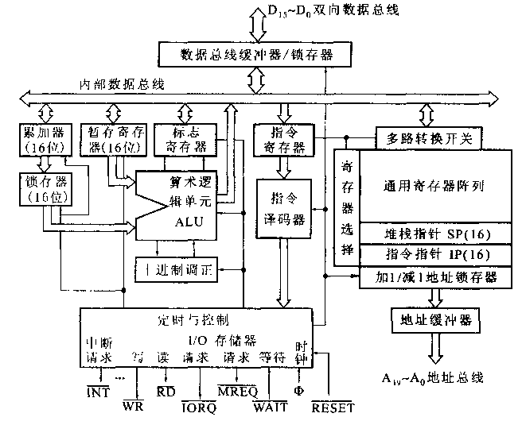
微处理器的典型结构
各部分通过内部总线（又称片内总线）连接。

Slide 49
微型计算机的基本结构
“CPU+存储器+I/O接口+系统总线＋外设”
地址总线
存储器
I/O
接口
CPU
外围设备
数据总线
控制总线
此处的总线称为“片总线”，是微处理器的引脚信号，它是连接微处理器同内存储器、I/O接口电路之间的连接纽带。

Slide 50
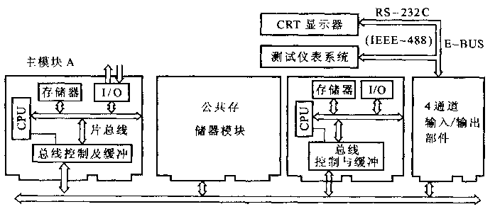
由三类总线构成的微机系统
片总线：又称元件级总线
内总线：又称系统总线、微机总线、板级总线
微型计算机系统中各插件之间的信息传输通路。
外总线：又称通信总线。
微型计算机系统之间，或是微型计算机系统与其它系统之间的信息传输通路。
Notes:
RS232C是美国电子工业协会EIA（Electronics Industries Association）1969年公布的二进制数据串行传送的一种标准接口。微机上几乎都配有RS232C接口，用于联接CRT，串行打印机等通信外设和设有同样接口的通信仪器。

Slide 51
微处理器家族的兼容性(compatibility)
向上兼容
在多机种同时存在的情况下，为某个档次机种编制的软件能够不加修改地运行在比它高档的机种上
向后兼容
为某个时期生产的机种编制的软件能够不加修改地运行在它之后新生产的机种上

Slide 52
本章内容
历史背景
基于微处理器的PC系统
数制
计算机数据格式
课后阅读
主板简介
芯片组简介

Slide 53
本章内容
历史背景
基于微处理器的PC系统
数制
计算机数据格式
主板简介
芯片组简介

Slide 54
主板的组成
主板（Main Board，Mother Board，System Board）
完成电脑系统的管理和协调各部件工作。
主板主要由以下几个部分组成：
CPU插槽[插座]
内存插槽
连接硬盘机、光盘驱动器的外设接口插座（IDE接口）
PCI插槽、ISA插槽、 AGP插槽等接插各种接口卡所用的扩展插槽
主板BIOS芯片、CMOS芯片等
控制芯片组
外设接口（鼠标、键盘、串/并口、USB）、电源插座等
跳线和开关、电池、电容、电阻，等等
Notes:
主板是电脑中最重要的部件之一，是整个电脑工作的基础。

Slide 55
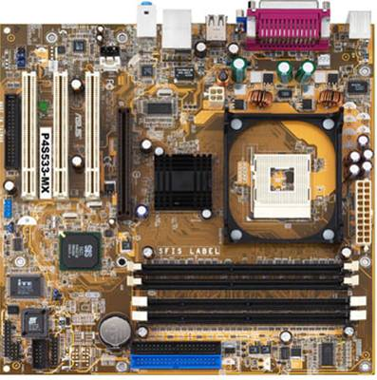
各种外设接口，包括：键盘、鼠标、显示器、USB、声卡、网卡、并行口等
华硕P4S533-MX主板
CPU风扇支架
PCI
扩展槽
IDE硬盘接口
CPU
插槽
内存条插槽
控制芯片组

Slide 56
CPU插座
CPU插座类型可分为Slot架构和Socket架构。
Slot架构又分为Slot 1、 Slot 2 和Slot A等；
Socket架构又分为Socket 7（Super 7）、 Socket 370和Socket 478等。
Notes:
众所周知,Socket7的处理器带宽比较低,无法适应日渐火热的3D加速技术。为了缩短与PⅡ的距离,提高Socket7处理器的性能和延长Socket7的寿命,AMD首先提出了Socket7的改良方案,100MHz外频+AGP图形加速+3D。采用此三项技术设计的Socket7主板我们称为Super7主板。
与Socket7相比,Super7进步当然不小。比方说,PⅡ-233的L2 cache工作频率是116.5MHz,而K6 233MHz在socket7下的L2 cache工作频率仅有66MHz,不到PⅡ-233的57%,但假如K6-233在Super7下工作的时候,其L2 cache工作频率上升为100MHz,大大缩短了和PⅡ-233的距离。其次，Super7采用了类似PⅡ的先进图形加速技术AGP,与PCI相比较,AGP在3D方面有了长足的进步,特别是在处理复杂的3D图像需要大量的3D贴图的时候。
Super7主板的L2 cache一般为0.5～1MB,某些牌子可以带2MB!超量的Cache大大提高了Super7的DRAM的读写命中率。

Slide 57
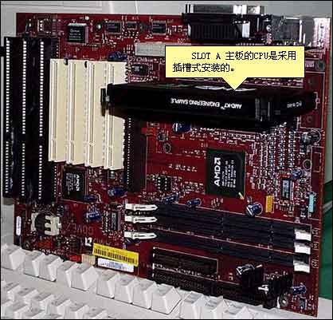

Slot A架构
Slot A是AMD专为其AMD K7设计的，和Intel的Slot 1一样，采用的插槽方式，表面上这两种插槽看不出区别，实际的内部结构完全不同。

Slide 58
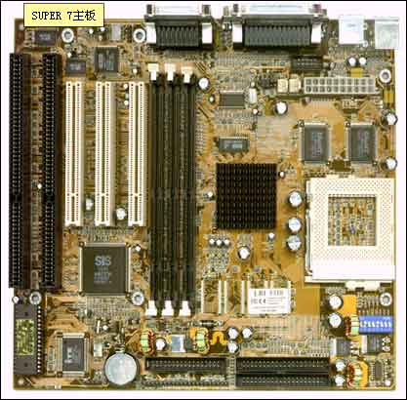
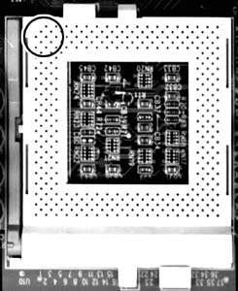
Socket 7（Super 7）架构

Slide 59
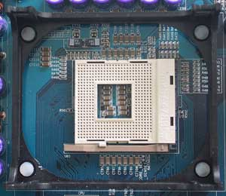
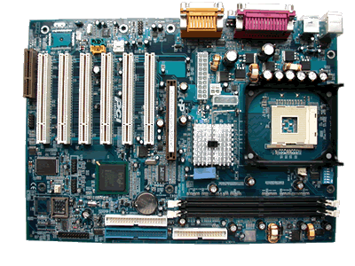
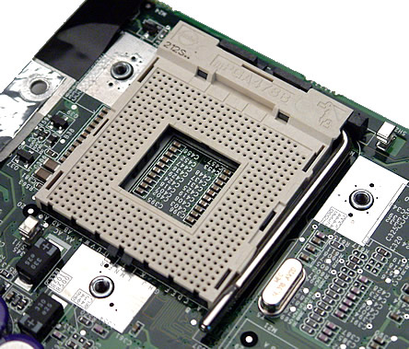
Socket 478架构
Socket 478插座主要是用于搭配Intel Pentium 4等类型的CPU。

Slide 60
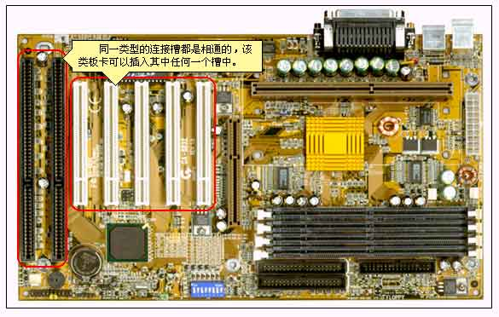
总线扩展槽

Slide 61
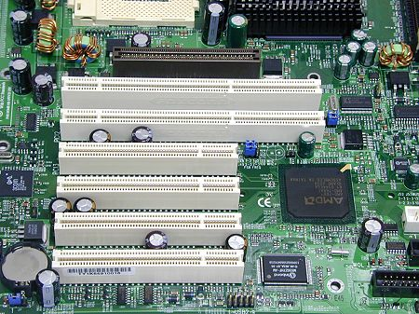
PCI总线扩展槽
PCI（Peripheral Component Interconnect，外设部件互连总线）是一个先进的高性能局部总线（支持多个外设），同时它还支持即插即用。
颜色一般为白色。
有一长（64位）一短（32位）两种扩展槽。

Slide 62
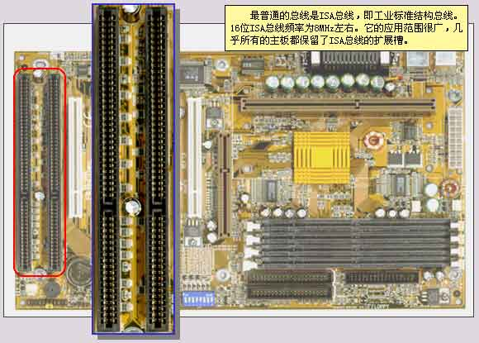
ISA总线扩展槽
ISA（Industry Standard Architecture，工业标准结构总线）一种16位的总线，扩展槽教长。
颜色一般为黑色，目前已经很少使用。

Slide 63
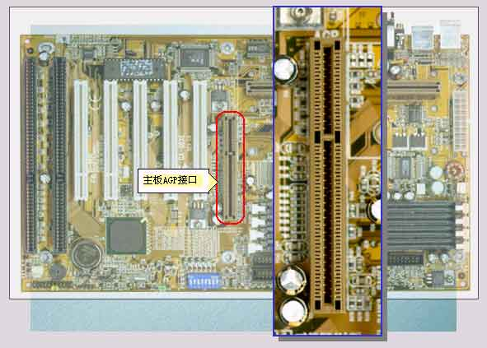
AGP接口
AGP（Accelerated Graphics Port）叫做图形加速接口，是Intel公司推出的图形显示卡专用数据通道。
只能安装AGP的显示卡。
它将显示卡同主板内存芯片组直接相连，大幅提高了电脑对3D图形的处理速度，信号的传送速率可以提高到533MB/s。

Slide 64
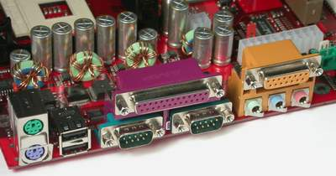
主板接口
目前的主板都把IDE接口（主IDE接口、副IDE接口）、并行口（打印接口） 、串行口（COM1，COM2） 、 PS/2的鼠标和键盘接口、USB接口（即通用串行总线）集成到主板上。
另外有些主板上还集成有声卡、显卡等接口。
Notes:
PS/2（Personal System）是IBM继PC后推出的第二代电脑系统，采用Intel386处理器，微通道总线和OS/2操作系统。

Slide 65
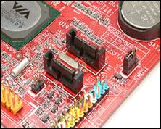
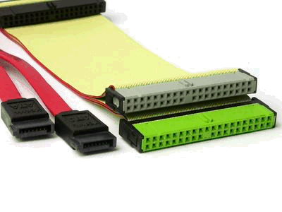
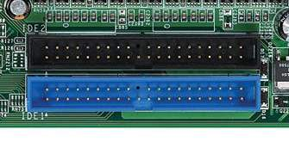

主板上的硬盘接口
IDE接口：主板上一般有2～4个IDE接口，1个软驱接口。
ATA、Ultra ATA、DMA、Ultra DMA
SATA：使用SATA（Serial ATA）口的硬盘又叫串口硬盘。
采用串行连接方式，一次只传送1位数据 。
具备了更强的纠错能力，与以往相比其最大的区别在于能对传输指令（不仅仅是数据）进行检查。如果发现错误会自动矫正，这在很大程度上提高了数据传输的可靠性。
串行接口还具有结构简单、支持热插拔的优点。
Notes:
IDE的英文全称为“Integrated Drive Electronics”，即“电子集成驱动器”。它的本意是指把“硬盘控制器”与“盘体”集成在一起的硬盘驱动器。

Slide 66

电源插座
电源插座主要有AT电源插座和ATX电源插座两种。
AT电源插座为两组共12芯单列插座；
ATX电源插座为D型20芯双列插座。
Notes:
ATX（Advanced Technology Extended）主板规格由英特尔公司在1995年制定。这是多年来第一次电脑机壳与主板设计的重大改变。ATX取代了AT主板规格，成为较新电脑系统默认的主板规格。

Slide 67
主板控制芯片组
主板控制芯片组（Chipset）是控制局部总线、内存和各种扩展卡的，是整块主板的灵魂所在。
CPU对其它设备的控制都是通过它们来完成的。
典型的主板控制芯片组由南桥（South Bridge）芯片和北桥（North Bridge）芯片组成。
南桥芯片在PCI插槽旁边，北桥芯片在CPU旁边。

Slide 68
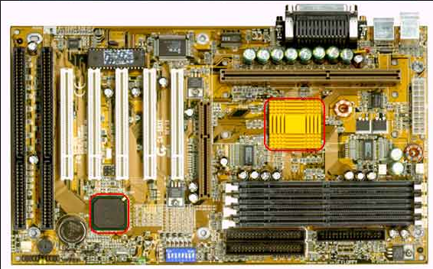
主板控制芯片组

Slide 69
南桥芯片和北桥芯片
南桥芯片主要南桥芯片负责I/O总线之间的通信，如PCI总线、USB、LAN、ATA、SATA、音频控制器、键盘控制器、实时时钟控制器、高级电源管理等。
发展方向主要是集成更多的功能，例如网卡、RAID、IEEE 1394、甚至WI-FI无线网络等等。
北桥芯片是CPU与外部设备之间联系的纽带，负责控制主板可以支持CPU的种类、内存类型和容量等。

Slide 70
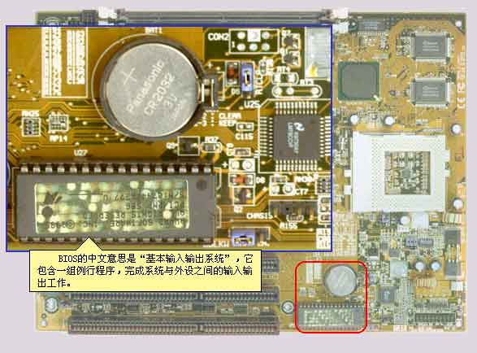
BIOS芯片
BIOS芯片是主板上一个很重要的芯片，BIOS的中文意思是“基本输入输出系统”。
BIOS包含一组例行程序，由它们来完成系统与外设之间的输入输出工作。
BIOS芯片还有内部的诊断程序和一些实用程序，比如每次启动计算机时，都要调用BIOS的自检程序，检查主要部件以确保它们工作正常。

Slide 71
BIOS芯片
早期的主板上叫ROM BIOS，它是被烧录在EPROM里，要通过特殊的设备进行修改，想升级就要更换新的ROM。
新式的主板大多采用闪烁存储器芯片(Flash ROM)，可使用软件进行升级。
为了安全起见，有些主板上有跳线决定BIOS能不能被修改，默认的情况下是不能修改。如果你不想对其升级或在升级之后，最好把跳线设置到不能修改的位置。另有一些主板没有跳线来控制BIOS是否可以修改，软件可以直接更新BIOS。

Slide 72
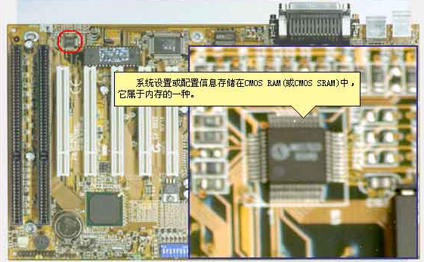
CMOS芯片
系统设置或配置信息存储在CMOS RAM(或CMOS SRAM)中，叫做互补金属氧化物半导体存储器，属于内存的一种，它需要很少的电源来维持所存储的信息。
所以，一些主板上都能看到一块金属的锂电池来提供电源。
Notes:
电池寿命大约是5年，当你发现电脑的时间变慢或者不正确时就要准备更换电池了。

Slide 73
CMOS芯片
CMOS记录了系统的一些重要信息，如硬盘的设置以及系统日期和时间等，电脑每次启动时都要先读取里面的信息。某些情况会引起CMOS内容的丢失，比如电池电量不足，或者其他一些不可知的原因。
有时我们需要主动清除CMOS中的信息，比如忘记了开机密码而无法启动系统。一般，主板上有专门的跳线来解决这个问题。
参考主板说明书，找到正确的跳线，按指示的方法进行。一般的方法是先关闭电源，把CMOS跳线短接一会儿，然后还原，重新开机即可。

Slide 74
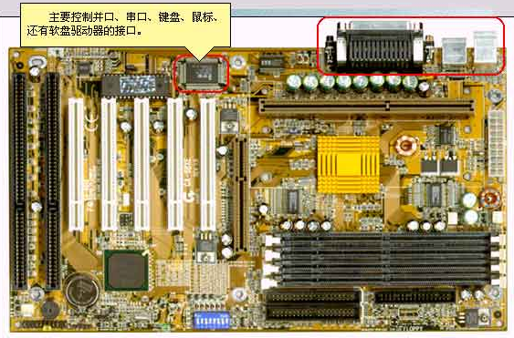
外围设备控制芯片
前面介绍了主要控制芯片，主板上还有一颗控制外部接口的芯片：
MULTI/IO
它主要控制并口、串口、键盘、鼠标，甚至还有软盘驱动器的接口。

Slide 75


内存插槽
目前主板上用来固定内存条的槽主要有两种，老一点的叫SIMM槽，最新型的叫DIMM槽。
SIMM ：Single Inline Memory Module (单列直插)
DIMM ：Dual Inline Memory Module (双列直插)
现在市场上比较流行的内存插槽是是DDR DIMM槽、DDR2 DIMM槽

Slide 76
常见主板结构规范
在PC序列机中
Intel确立了80X86系列的CPU标准，规定了PC机的指令
IBM制定了ISA总线结构标准，规定了PC机的电气特征
形成了通用的标准化的IBM PC。
然而上述标准对PC机内部机械结构方面未有明确的规定。
AT：AT、Full AT、Baby AT
IBM于1984年在推出IBM PC/XT时，以产品定义了内部结构的标准，以主板结构为主要特征，称为AT结构标准
ATX：ATX、Mini ATX、Micro ATX、Flex ATX等
Intel提出，是以主板结构为主要特征的PC机内部结构标准
……
BTX：分三种，分别是BTX、MicroBTX及PicoBTX
Notes:
1、LPX结构： LPX结构使用称为RISER的插槽来将扩展槽的方向转向与主机板平行，也就是说主机板上不直接插扩展卡，而是将扩展卡插在RISER上，使用这种方式可缩小电脑外形尺寸，但可用的扩充槽较少。由于LPX主板的维修、维护、升级不便，现已逐渐被NLX结构规范所取代。 2、NLX结构： NLX通过重置机箱内的各种接口，将扩展槽从主机板上分割开，把竖卡移到主板边上的方法，为较大的处理器留下了更多的空间，使机箱内的通风散热更加良好，系统扩展和升级、维护也更方便。节约的空间可将更多的多媒体扩展卡直接集成到主板上，从而降低成本。在许多情况下，所有的电线和电缆，包括电源在内，都能被连到竖卡上，主板通过NLX指定的接口插到竖卡上。因此，可以不拆卸电缆，电源，就能拆卸配件。需使用专用的NLX电源。 3、BTX是英特尔提出的新型主板架构Balanced Technology Extended的简称，是ATX结构的替代者

Slide 77
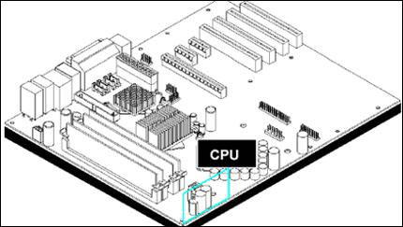
BTX主板结构示意图

Slide 78
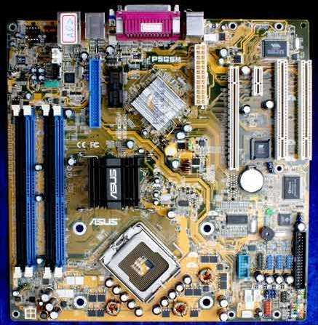
BTX主板实物图
Notes:
PCI Express是新一代的总线接口，而采用此类接口的显卡产品，已经在2004年正式面世。早在2001年的春季“英特尔开发者论坛”上，英特尔公司就提出了要用新一代的技术取代PCI总线和多种芯片的内部连接，并称之为第三代I/O总线技术。随后在2001年底，包括Intel、AMD、DELL、IBM在内的20多家业界主导公司开始起草新技术的规范，并在2002年完成，对其正式命名为PCI Express。

Slide 79
常见的主板品牌
 技嘉（GIGABYTE）
 华硕（ASUS）
 微星（MSI）
 磐英（EPOX）
 升技（ABIT）
 英特尔（INTEL）
 硕泰克（SOLTEK）
 精英（ECS）
 ……等等

Slide 80
本章内容
历史背景
基于微处理器的PC系统
数制
计算机数据格式
主板简介
芯片组简介

Slide 81
芯片组的功能（1）
CPU是PC机能完成信息处理功能的核心器件，但是CPU要完成PC机所需要的信息处理功能，还必须有一系列的“支持电路”和“接口电路”。
例如：
CPU要能向外部设备输入或输出信息，必须要有并行接口电路和串行接口电路等。
CPU要能向内存芯片进行数据传送．必须要有内存控制电路。
CPU要能具有中断功能，必须要有“中断控制电路”。
CPU要能支持功能DMA，必须要有“DMA控制电路”。
要把CPU的芯片总线转换成系统中各模块间传输信息的公共通路——系统总线，必须要有“总线控制电路”。
要向CPU及系统中其他部件提供时钟信号，那么“时钟发生电路”也是必不对少的，等等。

Slide 82
芯片组的功能（2）
早期PC机中，这些接口电路和支持电路都是由一些中、小规模集成电路和成千上万个电阻、电容组成。
不但占用了主板上很大的空间，而且还给维修带来了很大的麻烦。
从80286微机系统开始，为简化设计，提高可靠性，便于测试、维护和维修，采用了芯片组技术。
通过VLSI技术，将主板上众多的接口电路和支持电路按不同功能分别集成到一块或几块集成芯片之中，这几片VLSI芯片的组合称为“控制芯片组”，简称“芯片组”。

Slide 83
芯片组的功能（4）
例如，386AT系统PC/AT VLSI芯片组中的82C206集成外设控制器(IPC，Integrated Peripheral Controller)就是为PC/AT主板而设计的外设控制器。
82C206提供了除键盘接口控制外，主板工作所需要的全部标准外设的控制，片内包括：
2个完全相同的8237A DMA控制器，
1个74LS612页面寄存器，
2个8259A中断控制器，
1个8254定时器/计数器
1个带RAM的MC146818实时时钟控制器。

Slide 84
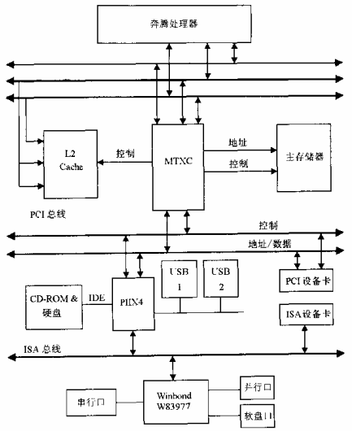
南北桥芯片组的示意图
Notes:
82439TX System Controller (MTXC)
82371AB PCI ISA IDE eXcelerator (PIIX4)

Slide 85
南、北桥结构
南、北桥的结构一般是由两块芯片组成的芯片组结构，即北桥芯片（North Bridge）和南桥芯片（South Bridge）。
桥就是一个总线转换器和控制器。
桥是不对称的。
在桥的内部包含有兼容协议以及总线信号线和数据的缓冲电路，以便把一条总线映射到另一条总线上。
北桥与南桥之间也通过PCI总线(或专用高速总线)完成通讯。

Slide 86
南、北桥结构
北桥芯片主要负责管理CPU、内存与AGP接口间的数据传输，为Cache、PCI、AGP、ECC纠错提供工作平台。
北桥芯片一般位于CPU插槽附近。
南桥芯片负责管理IDE、I/O设备接口，为高级电源管理、USB等提供工作平台。南桥芯片往往也集成了多媒体功能，整合了AC97 2.0（满足PC98基本音频规范）/SoundBlaster兼容的音频处理等。

Slide 87
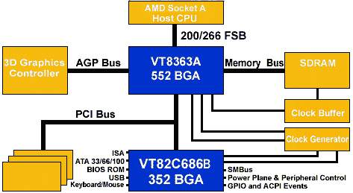
南北桥结构的KT133芯片组
Notes:
北桥为VT8363（552脚BGA封装），南桥沿用了超级南桥VT82C686A（352脚BGA封装）。
BGA (Ball Grid Array)－球状引脚栅格阵列封装技术，高密度表面装配封装技术。在封装的底部，引脚都成球状并排列成一个类似于格子的图案，由此命名为BGA。目前的主板控制芯片组多采用此类封装技术，材料多为陶瓷。

Slide 88
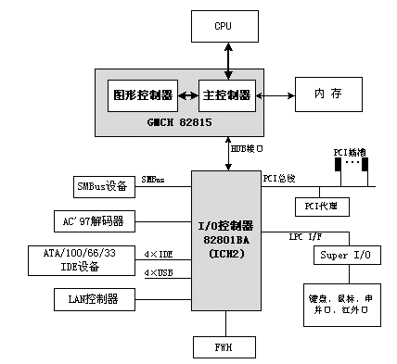
Intel 815E芯片组
GMCH（图形和内存控制中心：Graphics & Memory Controller Hub）
ICH（I/O控制中心：I/O Controller Hub）
FWH（固件中心：Firmware Hub），即BIOS
三块芯片组成的芯片组。三块芯片之间采用数据带宽为266Mbps的新型专用高速总线，较之PCI总线的南、北桥结构要快得多。

Slide 89
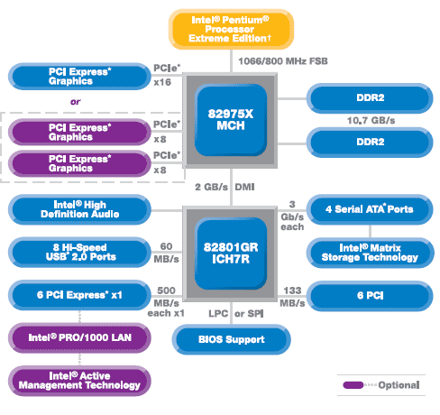
Intel 975X 高速芯片组
Notes:
Intel Matrix Storage Technology (Intel矩阵储存技术)：借助 RAID 0、5 和 10 提供更快速的数字照片、视频和业务文件访问；借助 RAID 1、5 和 10 实现数据保护，避免出现硬盘故障。

Slide 90
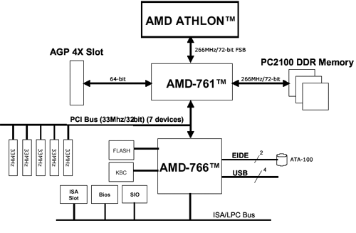
AMD 760芯片组
760
Notes:
Athlon，即速龙，是一种既可以超外频又可一超倍频的AMD系列处理器。
Sempron是闪龙的标志，AMD公司笔记本的CPU。
FSB：Front Side Bus，前端总线。

Slide 91
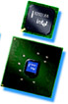
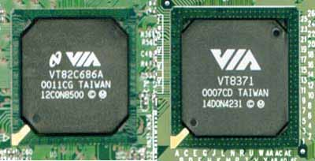
流行芯片组
1．Intel公司芯片组
2．AMD芯片组
3．威盛（VIA）芯片组
4．矽统（SiS）
5．扬智（Ali）
6．……等等
Intel i845 芯片组
VIA(威盛) KX133芯片组

Slide 92
本章小结
微处理器和微机系统概论
微处理器、微机系统的发展历程
微处理器的基本结构、性能指标
微机存储系统、I/O空间
微机系统的总线结构
主板和芯片组
主板的组成
芯片组的功能
典型芯片组的结构

Slide 93
作业（1）
课后阅读
第1章1.1和1.2节。
作业
习题33。
习题53。
习题69。
什么是芯片组?为什么说选择主板主要是选择芯片组?

Slide 94
作业（2）
作业（续）：
（大众点评笔试中的一道题，也是全国考研题）计算机存储器按字节编址，采用小端方式存放数据。假定int型和short型长度分别为32位和16位，并且数据按边界对齐存储。某C语言程序段如下：
struct {
int a;
char b;
short c;
} record;
record.a=273;
若record首地址为0xC008，则地址0xC008中内容及record.c的地址是：
A. 0x00、0xC00D B．0x11、0xC00E
C．0x11、0xC00D D．0x00、0xC00E
给出您的答案，并简要解释您的答案。

